Slide 1


Communication Inter-Microcontrôleurs
Liaison Série Asynchrone & Affichage Dynamique LCD
Auteur: Cenderson | Département STIC | INP-HB

Slide 2
Contexte et Objectifs

Slide 3






Objectifs Stratégiques du Projet
Conception
Optimisation
Validation
Développer un protocole asynchrone robuste entre deux PIC18F2550 pour le transfert de flux textuels.
Implémenter un affichage LCD 16x2 en mode 4-bits pour optimiser l'utilisation des lignes d'E/S du PORTB.
Valider l'intégralité de la chaîne logique sous l'environnement simulé Proteus ISIS avec com0com.

Slide 4

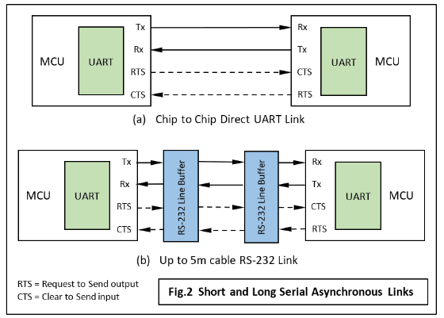
Architecture du Système
Entités de Communication
▪
Émetteur Intelligent: Intercepte les flux, valide les commandes et assure l'affichage local.
▪
Récepteur Autonome: Stocke les messages en RAM et gère le défilement dynamique distant.
▪
Lien Physique: Liaison série asynchrone (UART) configurée à 9600 bauds.

Slide 5
Affectation des Ressources Matérielles
Module | Broches PIC18F2550 | Rôle Fonctionnel
USART | RC6/TX (Pin 17), RC7/RX (Pin 18) | Ligne de transmission et réception série
LCD Data | RB0 à RB3 (Pins 21-24) | Lignes de données de poids fort (D4 à D7)
LCD RS | RB4 (Pin 25) | Sélection du registre: Commande (0) / Donnée (1)
LCD E | RB5 (Pin 26) | Impulsion de validation de l'écriture

Slide 6
Configuration Technique UART
Calcul du Registre SPBRG
Pour une fréquence d'oscillation de 4 MHz et $BRGH = 1$ (Haute vitesse), l'initialisation logicielle repose sur :
9600
Bauds de Vitesse
Cette valeur garantit une erreur de tramage minimale et une synchronisation parfaite des deux entités.

Slide 7
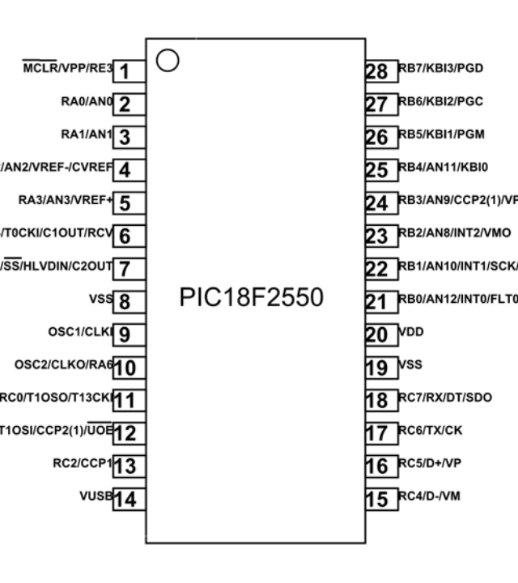
Cible: PIC18F2550
Microcontrôleur 8 bits haute performance de Microchip, intégrant nativement :
•
Architecture RISC optimisée ASM
•
Module EUSART adressable
•
RAM interne de 2 Ko pour bufferisation
•
Technologie nanoWatt pour efficacité énergétique

Slide 8






Environnement de Simulation Virtuelle
Proteus ISIS
Terminal Virtuel
com0com / COMPIM
Utilisé pour l'émulation complète des PICs et des afficheurs HD44780 sans dérive thermique.
Interface d'injection de flux connectée au RX du PIC émetteur pour simuler la saisie utilisateur.
Émulation d'un câble Null-Modem virtuel transparent pour la liaison bidirectionnelle.

Slide 9
Protocole de Saisie et Commandes
Séquence d'effacement (&&) : Déclenche la routine clear_lcd_and_reset, réinitialise les pointeurs RAM et vide l'afficheur local.
Séquence de transmission (--) : Clôt la phase de saisie et lance la boucle send_buffer vers le récepteur distant.
Marqueur de fin (0x00) : Envoi d'un caractère nul agissant comme rupture de boucle pour le traitement du récepteur.
Analyseur Syntaxique : Implémentation en Assembleur Microchip garantissant un temps de réponse en microsecondes.

Slide 10



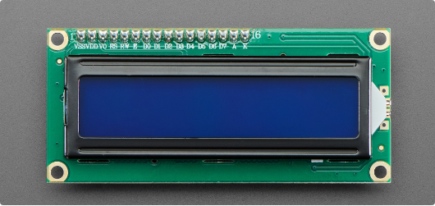
Afficheur LCD Alphanumérique
Affichage Dynamique
Le micrologiciel gère le décalage automatique des fenêtres d'affichage via les pointeurs indirects (FSR) pour permettre la visualisation de longs messages.
Mode 4-bits : Économie de 4 broches E/S par rapport au mode standard 8-bits.
Interface LCD 16x2
Utilisation du pilote HD44780 standard.

Slide 11
Conclusion Technique
“
La réalisation de ce projet a validé les choix algorithmiques et l'encapsulation des protocoles applicatifs, constituant une base solide pour le développement ultérieur.
— Cenderson TS STIC 1B

Slide 12

Merci de votre attention
Des questions sur l'implémentation ASM ?

